Slide 1
Konsolidacja danych -Excel
JAK SZYBKO I SKUTECZNIE KONSOLIDOWAĆ DANE W EXCELU?

Slide 2
Konsolidacja danych
Zsumowanie wszystkich dostępnych informacji
w Excelu

Slide 3
Czym jest konsolidacja?
Konsolidacja to nic innego jak podsumowanie danych zawartych w oddzielnych arkuszach i przedstawienie ich w postaci raportu umieszczonego w głównym arkuszu. Dane podlegające konsolidacji mogą znajdować się zarówno w skoroszycie zawierającym arkusz główny jak również w innych skoroszytach.
Korzystając z Excela dysponujemy trzema sposobami sumowania danych z arkuszy, którymi są: 1) konsolidacja za pośrednictwem polecenia Wklejanie specjalne, 2)konsolidacja wymagająca zastosowania formuł oraz 3) konsolidacja z użyciem polecenia Konsoliduj.

Slide 4
1)Konsolidacja za pośrednictwem polecenia Wklejanie specjalne
Pierwszy z nich możliwy jest do zastosowania tylko i wyłącznie, kiedy wszystkie konsolidowane arkusze są otwarte. Wada: wynik podsumowania nie podlega aktualizacji co oznacza, że w przypadku zmiany danych źródłowych raport końcowy nie pokaże nowych rezultatów.

Slide 5
Konsolidacja za pośrednictwem polecenia: Wklejanie specjalne
Pierwszy z nich możliwy jest do zastosowania tylko i wyłącznie, kiedy wszystkie konsolidowane arkusze są otwarte. Niestety jego główną wadą jest fakt, iż wynik podsumowania nie podlega aktualizacji co oznacza, że w przypadku zmiany danych źródłowych raport końcowy nie pokaże nowych rezultatów.

Slide 6
2) Konsolidacja wymagająca zastosowania formuł
Drugi sposób wymaga użycia formuł odwołujących się do innych arkuszy lub skoroszytów. Jeśli dane w nich zawarte ulegną zmianie to formuły zaktualizują się automatycznie. Ponadto nie ma potrzeby otwierania wszystkich skoroszytów w trakcie tworzenia formuł konsolidacyjnych, przy czym należy zwrócić szczególną uwagę, aby wszystkie sumowane arkusze źródłowe miały ten sam układ danych. W przeciwnym razie musimy wykonać dodatkową pracę, aby upewnić się, że formuły odwołują się do właściwej komórki w każdym arkuszu danych.

Slide 7
3)Konsolidacja z użyciem polecenia Konsoliduj.
Trzeci sposób jest najbardziej elastyczny i pozwala pracować na arkuszach, które w pewnym stopniu mogą różnić się od siebie. Co ważne stosując polecenie Konsoliduj możesz tworzyć raporty statyczne (bez formuł) oraz dynamiczne (z formułami).

Slide 8
Konsolidacja krok po kroku
W celu podsumowania danych z osobnych zakresów i zebrania wyników w jednym zakresie wyjściowym wykorzystaj polecenie Konsoliduj w grupie Narzędzia danych na karcie Dane, które pozwala skonsolidować maksymalnie 255 arkuszy w jednym głównym arkuszu.
Informacje źródłowe mogą znajdować się w tym samym skoroszycie co arkusz główny lub w innych skoroszytach. Ponadto wszystkie ustawienia konsolidacji są zarejestrowane i możesz do nich wrócić w każdym momencie.

Slide 9
Konsolidując dane możesz wykorzystać jedną z dwóch metod, a mianowicie: konsolidację według pozycji – wybierz tę metodę tylko w przypadku, kiedy zakresy komórek w arkuszach mają taki sam rozmiar, a etykiety wierszy i kolumn są identycznie rozmieszczone; konsolidację według kategorii – wybierz tę metodę jeśli zakresy komórek w arkuszach różnią się rozmiarem, a występujące etykiety wierszy i kolumn są identyczne bez względu na ich położenie w zakresie.

Slide 10
Konsolidacja według pozycji
Załóżmy, że dane dotyczące miesięcznej sprzedaży wygenerowanej przez przedstawicieli handlowych zatrudnionych w naszej firmie gromadzimy w następujących arkuszach – Q4-Październik, Q4-Listopad oraz Q4-Grudzień.
W celu porównania wyników za poszczególne kwartały roku musimy skonsolidować sprzedaż za IV kwartał. Wszystkie trzy arkusze posiadają identyczny układ oraz etykiety wierszy i kolumn.
Mając do dyspozycji otwarte wszystkie skoroszyty lub arkusze z danymi źródłowymi możemy przystąpić do konsolidacji zaczynając od zaznaczenia pustego zakresu komórek (bez etykiet wierszy i kolumn) w arkuszu podsumowującym, gdzie skonsolidowane dane zostaną umieszczone.

Slide 11
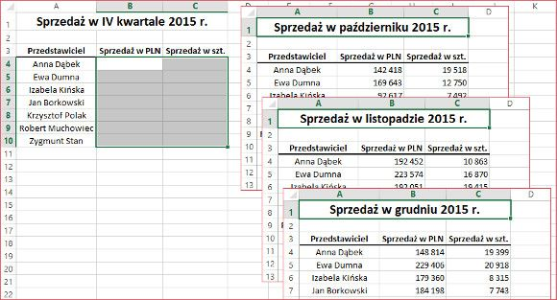

Slide 12
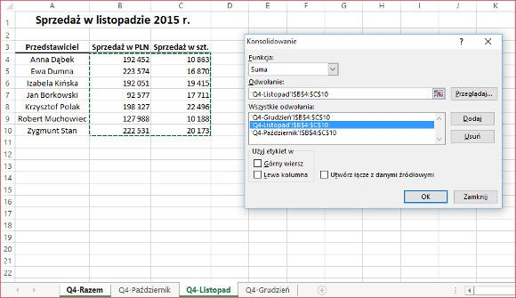
Korzystając z konsolidacji według pozycji nie musisz wskazywać komórek za każdym razem. Wystarczy tylko kliknąć na kartę z nazwą arkusza, ponieważ Excel zaznaczy ten sam zakres komórek określony w pierwszym odwołaniu.
Możesz dodawać arkusze do konsolidacji z innych skoroszytów, lecz jeśli te nie są otwarte to będziesz musiał ręcznie dopisać nazwę właściwego arkusza oraz podać zakres komórek.

Slide 13
Konsolidując według pozycji należy:
Otworzyć skoroszyt lub skoroszyty do skonsolidowania.
W arkuszu podsumowującym, zaznaczyć zakres, który będzie zawierał podsumowane dane. Pamiętaj, że ten obszar oraz wszystkie zakresy źródłowe muszą mieć ten sam rozmiar oraz identyczne etykiety wierszy i kolumn.
Na karcie Dane, w grupie Narzędzia danych, kliknij polecenie Konsoliduj.
Wybierz funkcję, której chcesz użyć a następnie kliknij pole Odwołanie.
Teraz aktywuj pierwszy arkusz, który chcesz dodać i zaznacz dane do skonsolidowania a następnie kliknij przycisk Dodaj. Powtórz tę czynność dla każdego arkusza, który ma być brany pod uwagę przy konsolidacji.
Zaznacz opcje dla etykiet jeśli wymaga tego sytuacja.
Zaznacz opcję Utwórz łącze z danymi źródłowymi jeśli chcesz utworzyć raport dynamiczny, który samoczynnie zaktualizuje się w przypadku zmiany danych źródłowych. Kliknięcie tej opcji spowoduje wstawienie do arkusza głównego formuł odwołujących się do arkuszy źródłowych.
Kliknij przycisk OK i gotowe

Slide 14
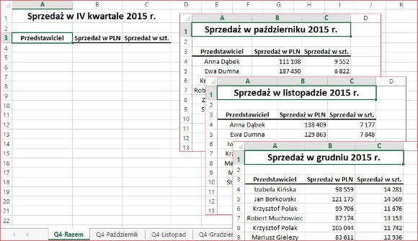
Konsolidacja według kategorii
Załóżmy teraz, że dane dotyczące miesięcznej sprzedaży wygenerowanej przez przedstawicieli handlowych zatrudnionych w naszej firmie gromadzimy w następujących arkuszach – Q4-Październik, Q4-Listopad oraz Q4-Grudzień, przy czym każdy z nich zawiera inną ilość wierszy i/lub kolumn.

Slide 15
Tym razem w arkuszu podsumowującym zaznacz komórkę w lewym górnym rogu zakresu wyniku. Konsolidacja wykorzysta etykiety z każdego arkusza źródłowego by właściwie zorganizować dane wynikowe. Jeśli wiersz lub kolumna zgadzają się, to Excel dodaje wartości do siebie, jeśli nie, Excel dodaje kolejny wiersz lub kolumnę w skonsolidowanym raporcie.
Konsolidacja według kategorii umożliwia podsumowywanie zakresów danych o różnych rozmiarach. Stąd rzeczą niezmiernie istotną jest ręczne zaznaczenie każdego z nich, aby nie pominąć żadnej istotnej informacji umieszczonej w arkuszach. Pamiętaj również o zaznaczeniu opcji dla etykiet – dzięki temu Excel poprawnie przyporządkuje dane do właściwych etykiet wierszy i kolumn.

Slide 16
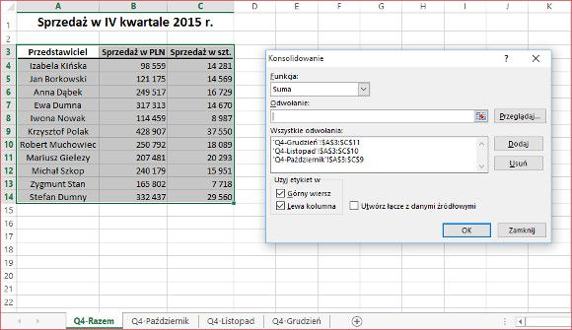

Slide 17
Konsolidując według kategorii należy:
Otworzyć skoroszyt lub skoroszyty do skonsolidowania.
W arkuszu podsumowującym, zaznaczyć komórkę w lewym górnym rogu zakresu, który będzie zawierał podsumowane dane.
Na karcie Dane, w grupie Narzędzia danych, kliknij polecenie Konsoliduj.
Wybierz funkcję, której chcesz użyć a następnie kliknij pole Odwołanie.
Aktywuj pierwszy arkusz, który chcesz dodać i zaznacz dane do skonsolidowania a następnie kliknij przycisk Dodaj. Powtórz tę czynność dla każdego arkusza, który ma być brany pod uwagę przy konsolidacji. Pamiętaj o każdorazowym zaznaczeniu pełnego zakresu danych.
Zaznacz opcje dla etykiet jeśli wymaga tego sytuacja.
Zaznacz opcję Utwórz łącze z danymi źródłowymi jeśli chcesz utworzyć raport dynamiczny, który samoczynnie zaktualizuje się w przypadku zmiany danych źródłowych. Kliknięcie tej opcji spowoduje wstawienie do arkusza głównego formuł odwołujących się do arkuszy źródłowych.
Kliknij przycisk OK i gotowe!

